Slide 1
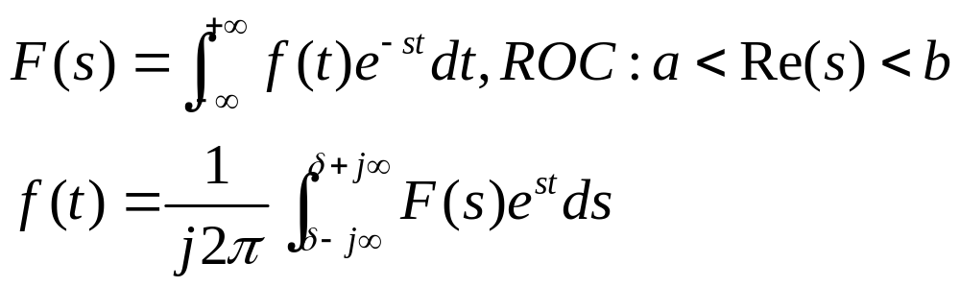
第五章 复频域分析（LT）
1、有关公式
收敛域与信号延伸方向一致
左边信号：ROC－Re(s)>a
右边信号： ROC－Re(s)<b
双边信号： ROC－a<Re(s)<b（如果ROC无交集，就无收敛域，信号就无LT）

Slide 2
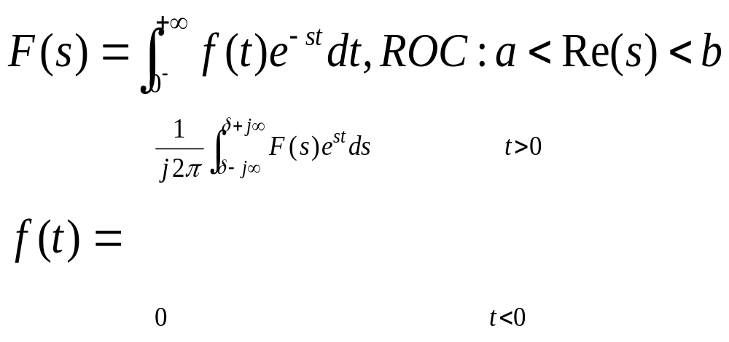
单边LT：

Slide 3
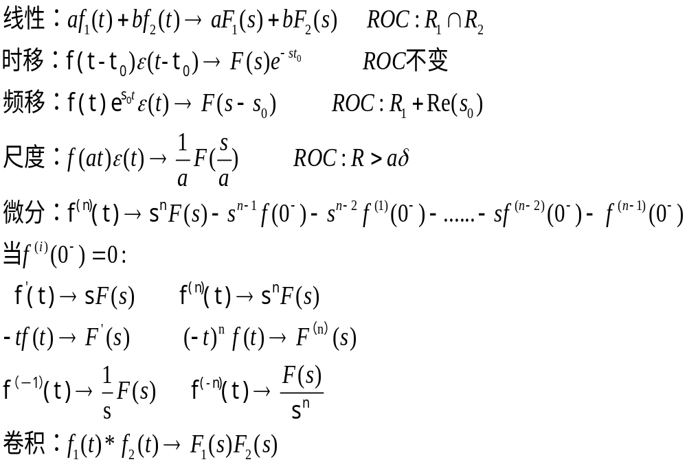
2、LT的性质

Slide 4
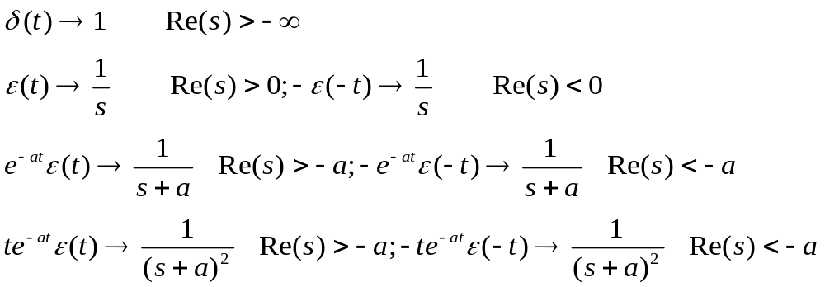
3、常见变换对

Slide 5
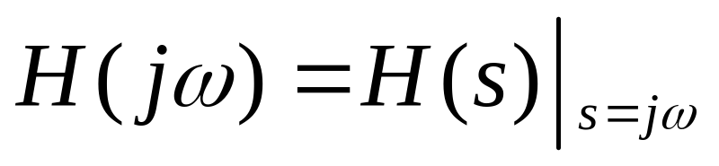
4、LT的应用
（1）求系统响应
A：给定f(t)、h(t)，求y(t);
B：给定f(t)和系统微分方程，求响应；
C：给定输入和系统结构图，求输出；
D：f(t)=e^{s}0^{t}求响应；
（2）利用H(s),确定频率响应

Slide 6
（3）系统性质判定（稳定性、因果性）
稳定性：只要收敛域包含虚轴。
因果性：所有极点在收敛域的左边。

Slide 7
例题
1、假定关于一系统函数H(s)，单位冲激响应h(t)的因果稳定的LTI系统，给出如下信息：（1）H(1)=1/6;(2)当输入为单位阶跃信号时，输出绝对可积；(3)当输入信号为单位斜变信号时，输出不是绝对可积；(4)信号h⁽²⁾(t)+3h’(t)+2h(t)是有限持续期的；(5)H(s)在无穷远只有一个零点。
1）确定H(s),画出零、极点并标明收敛域；
2）求出该系统的单位冲激响应h(t);
3）若输入信号为f(t)=e^{2t},求系统的输出y(t);
4）写出表征该系统的线性常系数微分方程；
5）画出系统的模拟方框图；

Slide 8
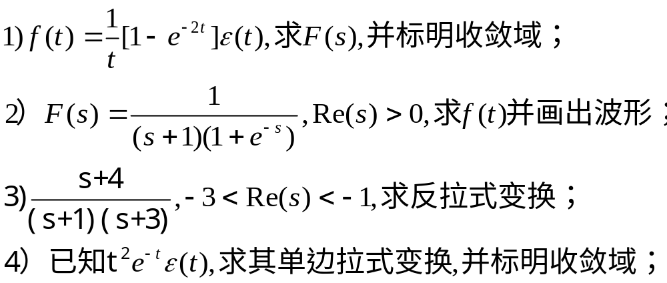
2、计算

Slide 9
3、某连续LTI系统，其系统函数H(s)有两个极点，当输入为f(t)=e^{-2t}ε(t)时输出为y(t)=e^{-3t}ε(t) + e^{-t}ε(t) ，要求：
1)确定H(s),画出零、极点并标明收敛域；
2）求出该系统的单位冲激响应h(t);
3) 该系统是否稳定，是否因果？
4）写出表征该系统的线性常系数微分方程；
5）若输入信号为f(t)=e^{t},求系统的输出y(t);
6）若系统的初始状态为y(0⁻)=0, y’(0⁻)=1,求系统的零输入响应y_{x}(t)。

